Slide 1
Chào mừng các thầy cô giáo và các em học sinh
Môn: Tiếng Việt
Bài 5: Cây liễu dẻo dai
Giáo viên: Nguyễn Thị Hoãn

Slide 2



Khởi
động

Slide 3




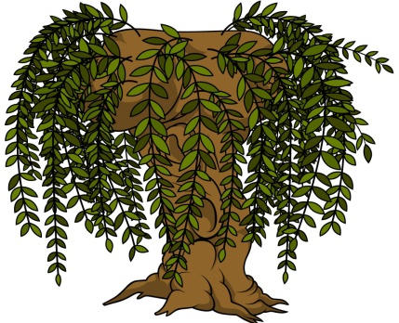
THIÊN NHIÊN KÌ THÚ
Bài
5
CÂY LIỄU DẺO DAI

Slide 4

Tiết 1

Slide 5
1
Nói

Slide 6

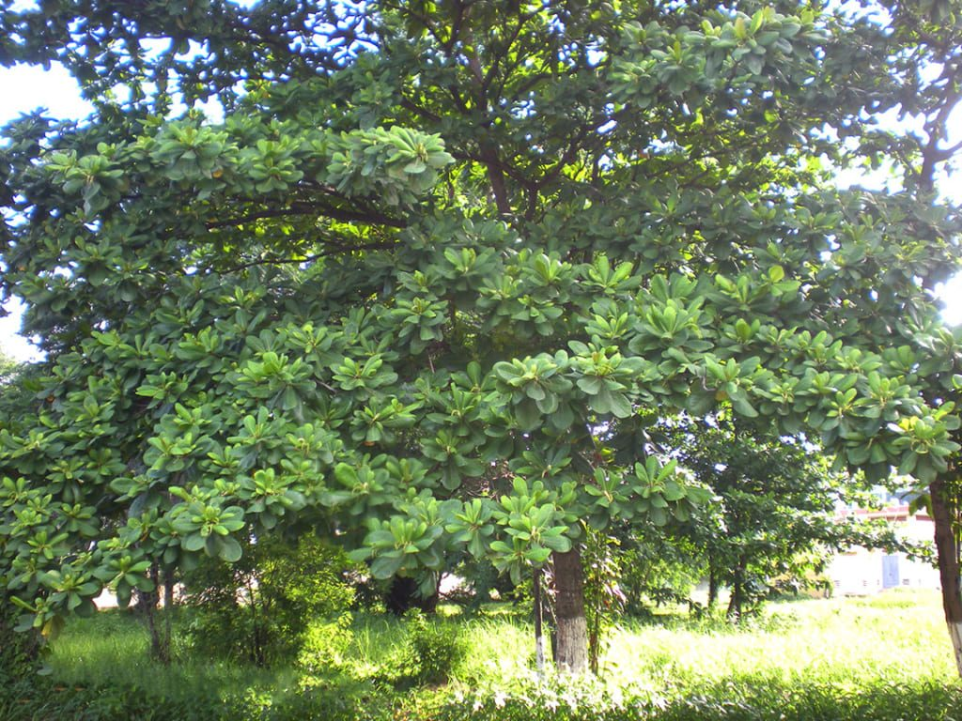
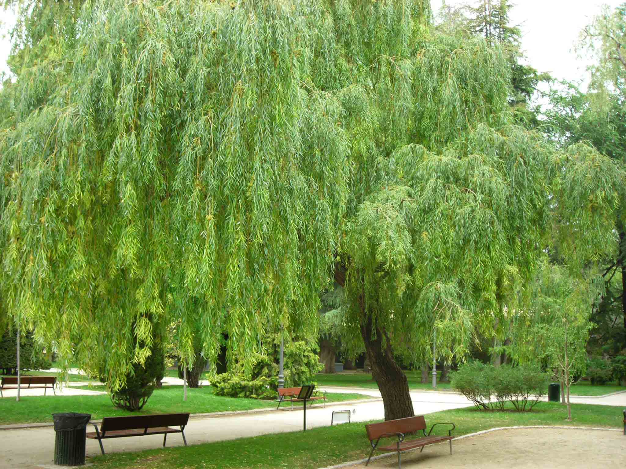
Nói về đặc điểm khác nhau giữa hai cây trong tranh

Slide 7
2
Đọc

Slide 8

Đọc
Cây liễu dẻo dai
Trời nổi gió to. Cây liễu không ngừng lắc lư. Thấy vậy, Nam rất lo cây liễu sẽ bị gãy. Nam hỏi mẹ:
- Mẹ ơi, cây liễu mềm yếu thế, liệu có bị gió làm gãy không ạ?
Mẹ mỉm cười đáp:
- Con yên tâm, cây liễu sẽ không sao đâu.
Mẹ giải thích:
- Thân cây liễu tuy không to nhưng dẻo dai. Cành liễu mềm mại, có thể chuyển động theo chiều gió. Vì vậy, cây không dễ bị gãy. Liễu còn là loài cây dễ trồng. Chỉ cần cắm cành xuống đất, nó có thể nhanh chóng mọc lên cây con.
(Hải An)

Slide 9
Luyện đọc
lắc lư
giải thích
trồng
nhanh chóng

Slide 10
Luyện đọc câu dài:
Thân cây liễu tuy không to nhưng dẻo dai.

Slide 11
Cây liễu dẻo dai
Trời nổi gió to. Cây liễu không ngừng lắc lư. Thấy vậy, Nam rất lo cây liễu sẽ bị gãy. Nam hỏi mẹ:
- Mẹ ơi, cây liễu mềm yếu thế, liệu có bị gió làm gãy không ạ?
Mẹ mỉm cười đáp:
- Con yên tâm, cây liễu sẽ không sao đâu.
Mẹ giải thích:
- Thân cây liễu tuy không to nhưng dẻo dai. Cành liễu mềm mại, có thể chuyển động theo chiều gió. Vì vậy, cây không dễ bị gãy. Liễu còn là loài cây dễ trồng. Chỉ cần cắm cành xuống đất, nó có thể nhanh chóng mọc lên cây con.
(Hải An)
1
2

Slide 12
Giải nghĩa từ khó:
Dẻo dai :
có khả năng chịu đựng trong khoảng thời gian dài.
Lắc lư :
nghiêng bên nọ, nghiêng bên kia.
Mềm mại:
mềm và gợi cảm giác dẻo dai.
Notes:
Gv yêu cầu hs nêu nghĩa theo cách hs hiểu trước.
Có thể cho HS giải nghĩa bằng cách đặt câu.

Slide 13
Cây liễu dẻo dai
Trời nổi gió to. Cây liễu không ngừng lắc lư. Thấy vậy, Nam rất lo cây liễu sẽ bị gãy. Nam hỏi mẹ:
- Mẹ ơi, cây liễu mềm yếu thế, liệu có bị gió làm gãy không ạ?
Mẹ mỉm cười đáp:
- Con yên tâm, cây liễu sẽ không sao đâu.
Mẹ giải thích:
- Thân cây liễu tuy không to nhưng dẻo dai. Cành liễu mềm mại, có thể chuyển động theo chiều gió. Vì vậy, cây không dễ bị gãy. Liễu còn là loài cây dễ trồng. Chỉ cần cắm cành xuống đất, nó có thể nhanh chóng mọc lên cây non.
(Hải An)
1
2

Slide 14
Tiết 2

Slide 15
Cây liễu dẻo dai
Trời nổi gió to. Cây liễu không ngừng lắc lư. Thấy vậy, Nam rất lo cây liễu sẽ bị gãy. Nam hỏi mẹ:
- Mẹ ơi, cây liễu mềm yếu thế, liệu có bị gió làm gãy không ạ?
Mẹ mỉm cười đáp:
- Con yên tâm, cây liễu sẽ không sao đâu.
Mẹ giải thích:
- Thân cây liễu tuy không to nhưng dẻo dai. Cành liễu mềm mại, có thể chuyển động theo chiều gió. Vì vậy, cây không dễ bị gãy. Liễu còn là loài cây dễ trồng. Chỉ cần cắm cành xuống đất, nó có thể nhanh chóng mọc lên cây con.
(Hải An)

Slide 16
3
Trả lời câu hỏi

Slide 17

Trả lời câu hỏi
3
Thân cây liễu có đặc điểm gì?
Cành liễu có đặc điểm gì?
Vì sao nói liễu là loài cây đễ trồng?
Notes:
Gọi HS đọc lại bài

Slide 18
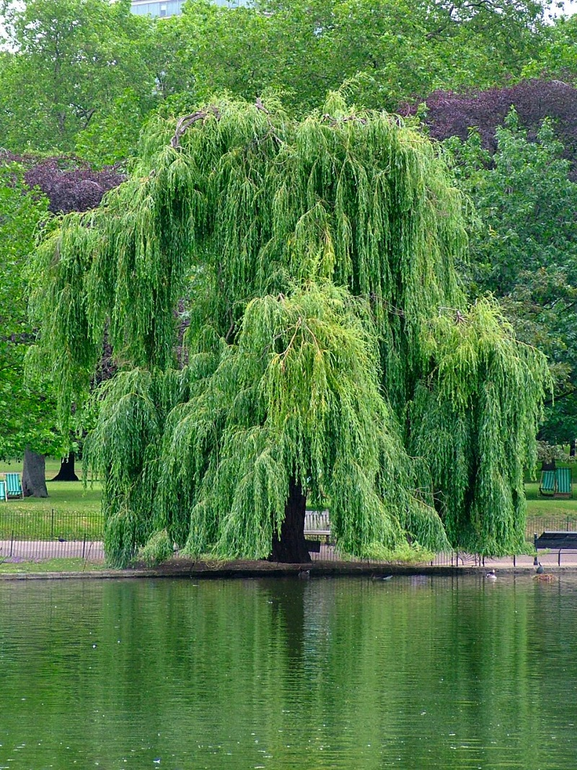
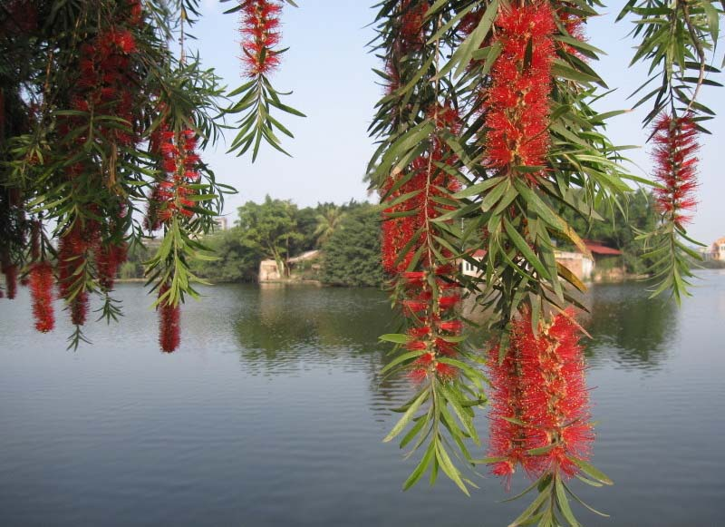
Notes:
GV giáo dục mở rộng: bảo vệ thiên nhiên, bảo vệ môi trường.

Slide 19
4
Viết vào vở

Slide 20

Viết vào vở câu trả lời cho câu hỏi a và b ở mục 3
a. Thân cây liễu (…).
Thân cây liễu không to nhưng dẻo dai.
b. Cành liễu (…).
Cành liễu mềm mại, có thể chuyển động theo chiều gió
Notes:
GV hướng dẫn hs đồ chữ hoa K. GV hỏi để khai thác cho HS hiểu kĩ thuật viết (chữ đầu câu viết hoa, cuối câu có dấu chấm, khoảng cách các chữ bằng 1 con chữ o…)

Slide 21
Tiết 3

Slide 22
5
Chọn từ ngữ

Slide 23

Chọn từ ngữ để hoàn thiện câu và viết câu vào vở
dẻo dai
mềm mại
lắc lư
xanh tốt
dễ gãy
a. Cành liễu rủ lá trông (…..…….) như một mái tóc.
Cành liễu rủ lá trông mềm mại như một mái tóc.

Slide 24
6
Quan sát tranh

Slide 25

Quan sát tranh và dùng từ ngữ trong khung để nói theo tranh
6
học sinh cây xanh mát nắng
Tranh 1: Học sinh đi học dưới bóng mát của cây xanh.

Slide 26
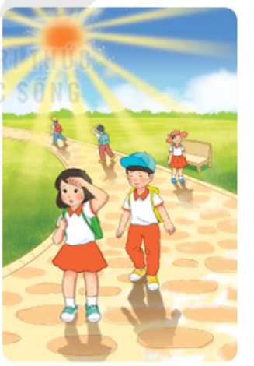
6
Tranh 2: Học sinh đi học dưới trời nắng chói chang.

Slide 27
Tiết 4

Slide 28
7
Nghe viết

Slide 29

Nghe viết
Thân cây liễu không to nhưng dẻo dai. Cành liễu mềm mại, có thể chuyển động theo chiều gió. Vì vậy, cây không dễ bị gãy.
Notes:
Gọi HS đọc lại bài

Slide 30
Luyện viết từ khó
d
dẻo dai
dẻo
eo
thanh hỏi
ch
chuyển động
chuyển
uyên
thanh hỏi

Slide 31


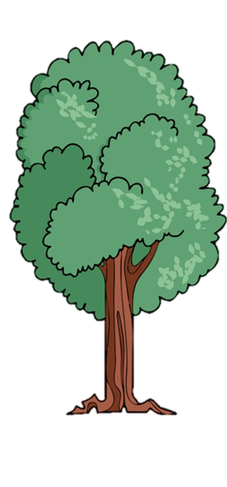



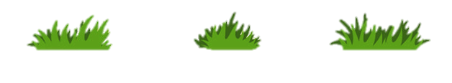
Chọn chữ phù hợp thay cho bông hoa
a. tr hay ch?
ch
ồi non
đũa tre
trồng trọt
b. r hay d?
rễ cây
dễ dàng
mềm dẻo

Slide 32

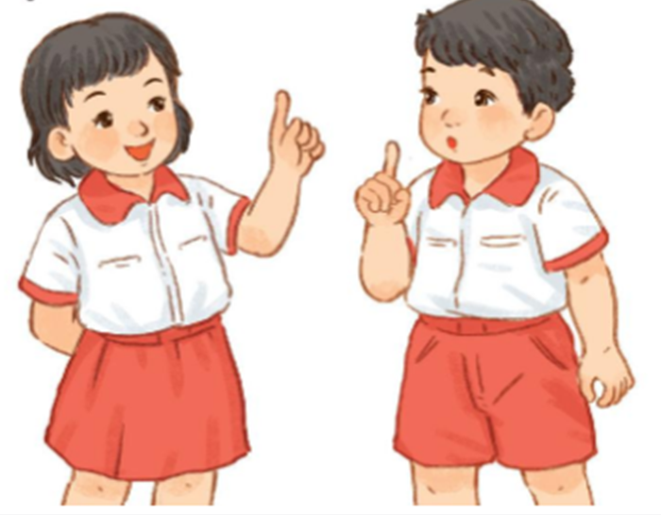
T
Đoán nhanh đoán đúng: Đoán tên các loài cây
r
ò
c
h
ơ
i

Slide 33
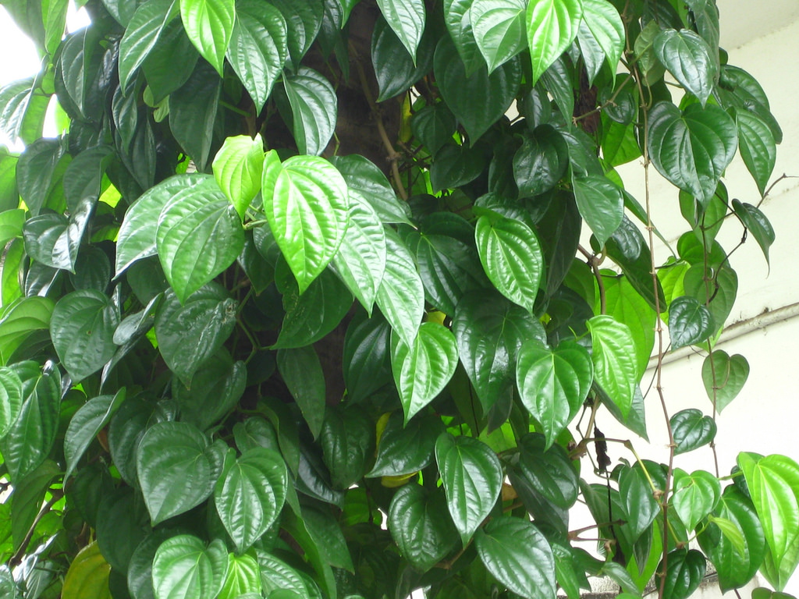
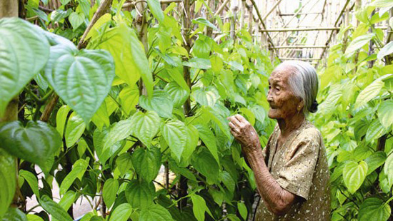
Cây gì quấn quýt vườn nhà
Lá thơm dành tặng riêng bà sớm hôm?
Cây trầu

Slide 34
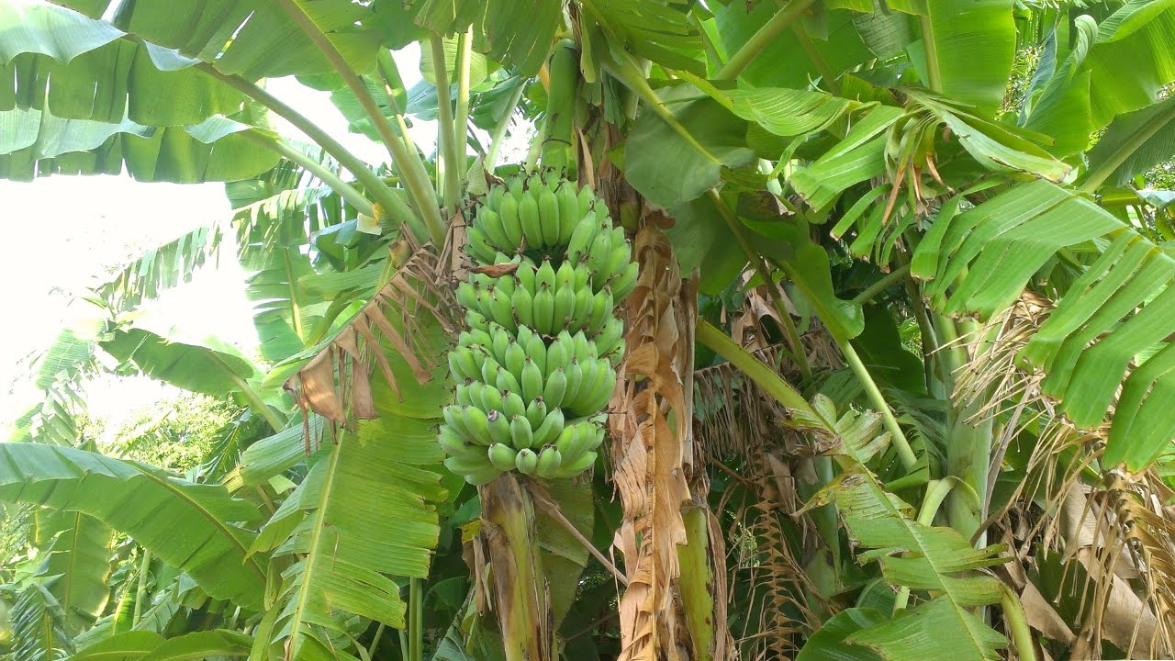
Cây gì thân nhẵn, lá xanh
Có buồng quả chín, ngọt lành thơm ngon?
Cây chuối

Slide 35
Tổng kết
Đọc lại bài: Cây liễu dẻo dai (trang 118, 119).
Chuẩn bị bài mới (trang 120, 121).

